Slide 1

旅游信息攻略查询搜索引擎
软件工程项目实训2班
DESIGN BY NIC
汇报人：薛 伟 组别：G19

Slide 2
目 录
01
02
03
04
05
工作概述
完成情况
项目成果
不足之处
工作总结
GENERAL VIEW
WORK COMPLETED
PROJECT RESULTS
INADEQUATE
SUMMARY

Slide 3

01
工作概述
GENERAL VIEW

Slide 4




项目小组介绍
薛 伟
陈立华
项目组组长，负责安排各项工作，整理并修改各类文档，在项目进入需求维
护阶段时参与代码编写。
在项目启动阶段、需求开发阶段参与各类文档的编写，并在需求维护阶段负责测试工作。
梁杰
梁宇坤
在项目启动阶段、需求开发阶段参与各类文档的编写，在项目进入需求维护 阶段后参与代码编写。
参与文档编写，并在需求维护阶段参与系统设计及参与代码编写。

Slide 5
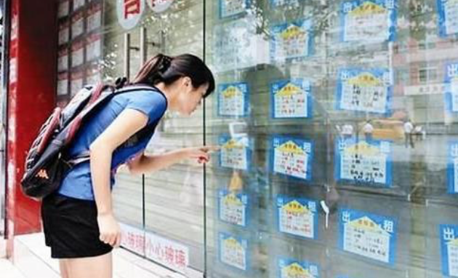
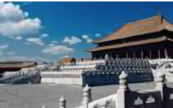


项目工作概述
租房信息
旅游攻略
金融股票信息
表情包搜索

Slide 6
旅游信息攻略查询搜索引擎
1
2
3
旅游路线信息
旅游景点信息
旅游攻略信息
4
5
6
爬虫信息获取
网站后台管理
个性化推荐

Slide 7
工作进度
《项目需求规格说明书》
《项目测试计划》
项目展示及汇报
7.14
7.22
7.26
!
7.12
7.16
7.25
项目启动
《项目开发计划》
《项目详细设计说明书》
《项目总结报告》
《项目测试报告》

Slide 8
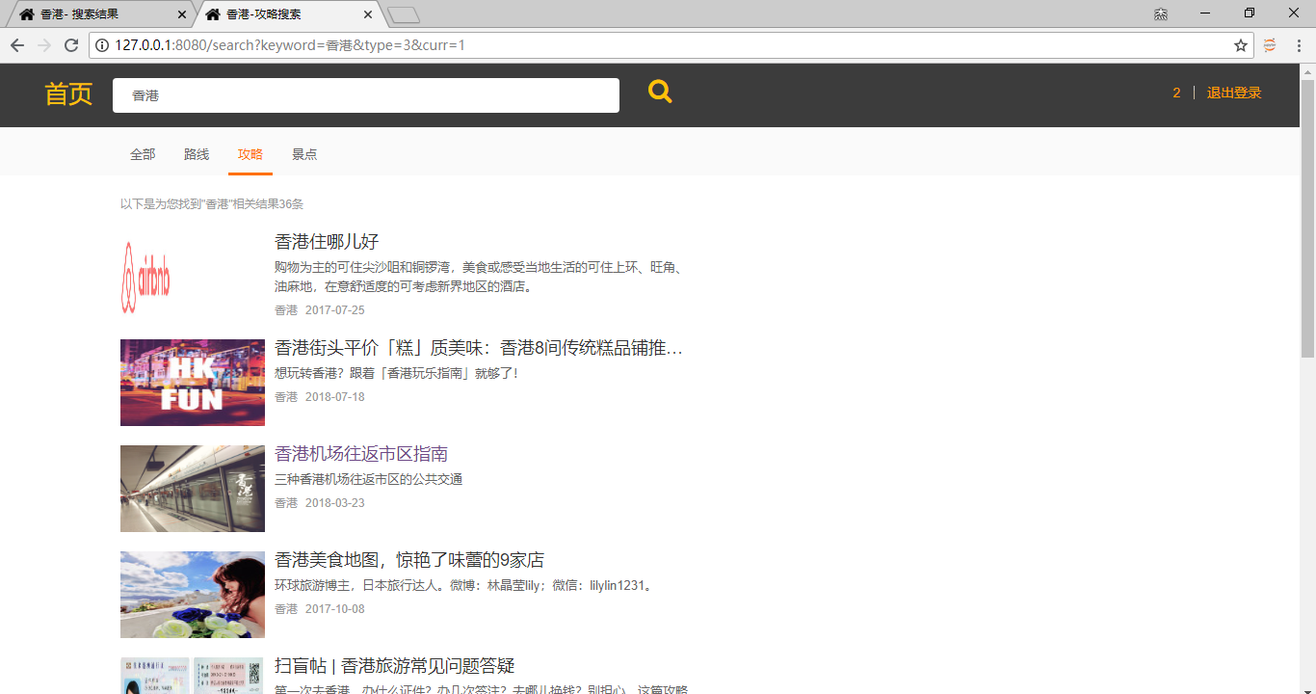
旅游信息攻略查询搜索引擎
旅游信息攻略查询搜索引擎的构想主要来自于“垂直搜索引擎”的课程要求， 同时由于当前市场上多个旅游网站信息比较混杂，内容也比较凌乱，提供一个较 为统一的搜索引擎，同时对信息进行一定的归类、关联和分析，可以方便旅游信息检索人员、做旅游攻略的人员检索旅游信息，提升工作的效率，获得使用上的方便。

Slide 9

02
完成情况
WORK COMPLETED

Slide 10
主要项目
旅游信息攻略查询搜索引擎
爬虫模块
搜索引擎
推荐系统
通过对百度百科、游侠客、马蜂窝等旅游资源网站的爬取来获得对应的信息
利用Elastic Search索引爬取下来的数据并通过其强大的即时搜索功能来完成搜索
通过知识图谱搭建一个较为优化的推荐系统，同时对协同过滤也有一定的尝试
综合化的旅游信息查询获取平台

Slide 11
主要项目
A / 需求规格说明书
按照软件需求工程课程的要求，完成了需求规格说明书的各个Part的内容
B / 系统详细设计说明书
由于没有学习过软件系统设计的课程，所以我们主要对照模板来完成
C / 系统测试计划及报告
A
B
C
同样根据之前课程的要求来完成

Slide 12

项目完成情况
个性化的推荐系统
基于用户的浏览历史及旅游路线的具体标签

Slide 13
重点项目分析
A.协同过滤
冷启动，数据较小时很难有效果
B
B.基于知识图谱
虽然同样基于数据，但是与旅游景点含义相关
A
协同过滤
知识图谱

Slide 14
项目完成情况
协同过滤
知识图谱
700
700
610
600
600
450
500
450
500
500
410
430
400
320
400
数量比较分析
290
300
300
200
200
100
100
0
0
100
500
1000
2000
100
500
1000
2000

Slide 15

03
项目成果
PROJECT RESULTS

Slide 16
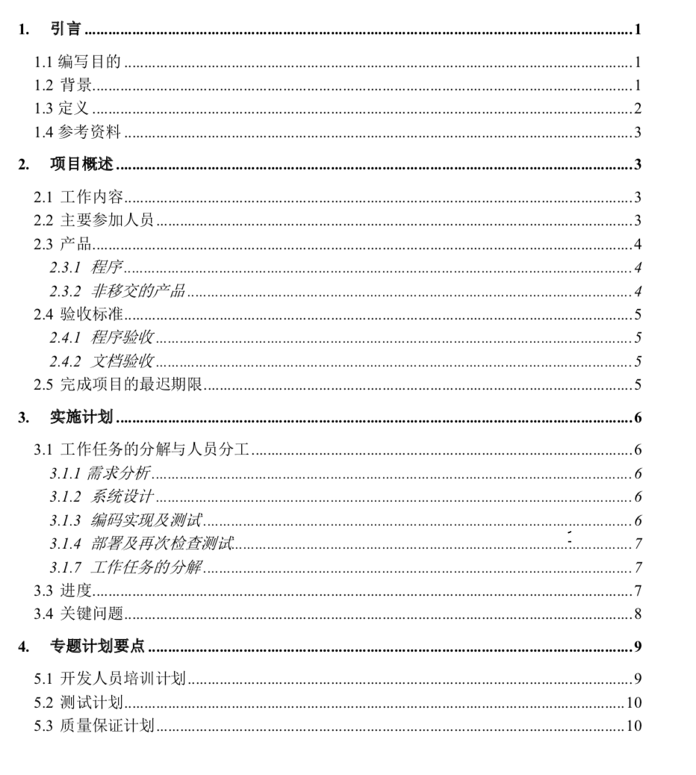
项目开发计划

Slide 17
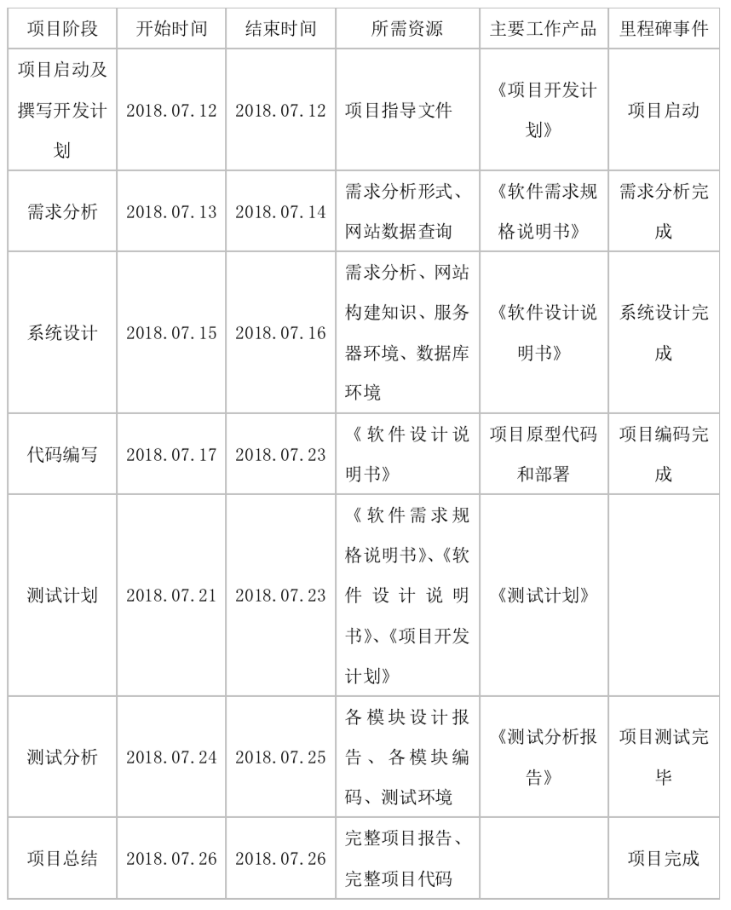
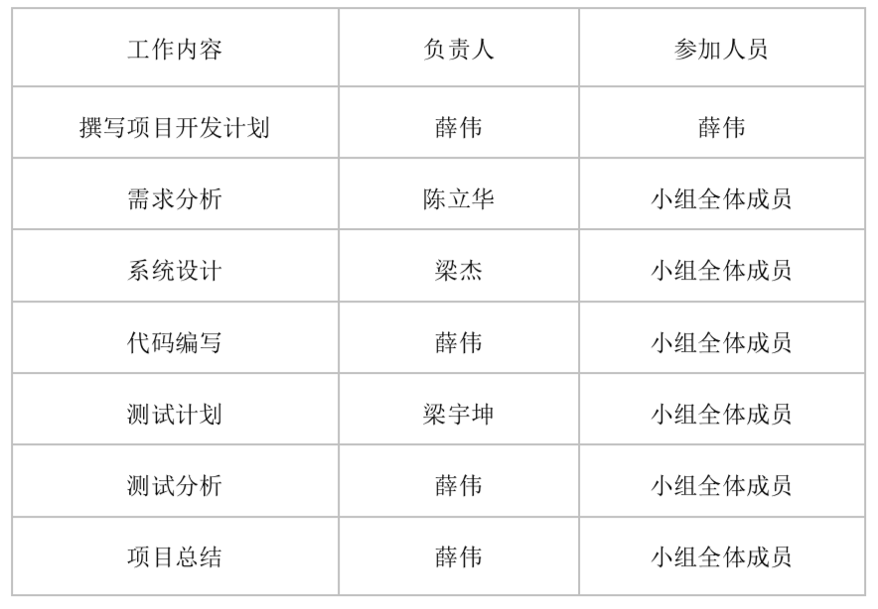
项目开发计划

Slide 18
需求规格说明书
整体描述
A
B
系统特性
F
C
数据流图及数据字典
用例图
E
D
状态图
IPO图

Slide 19
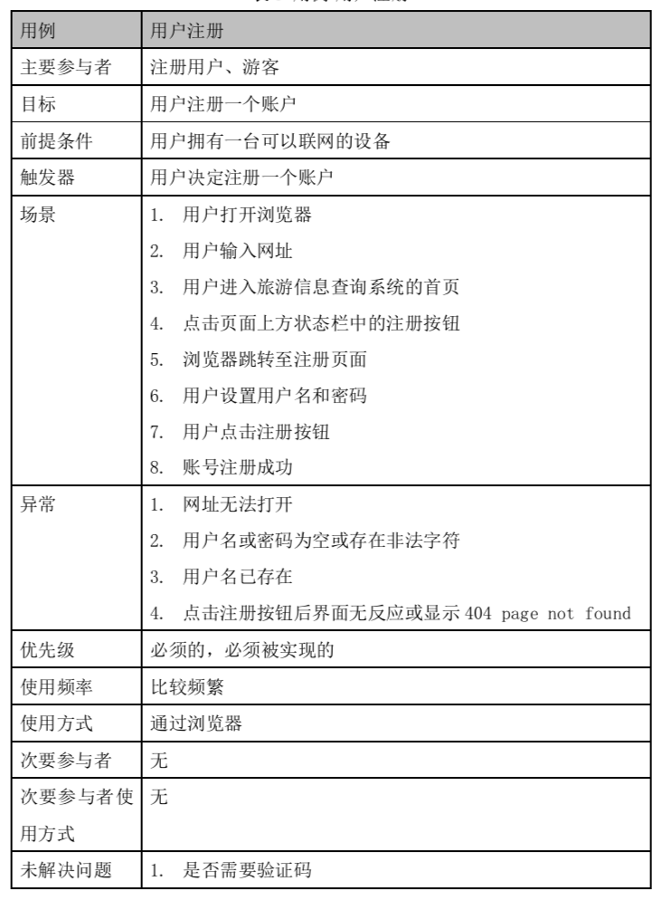
需求规格说明书

Slide 20
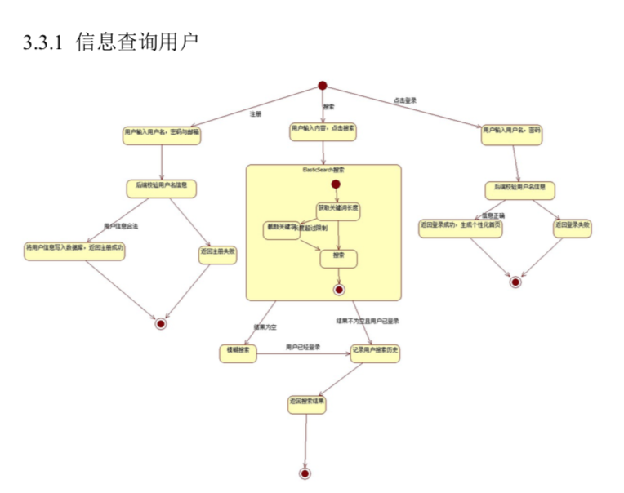
需求规格说明书

Slide 21
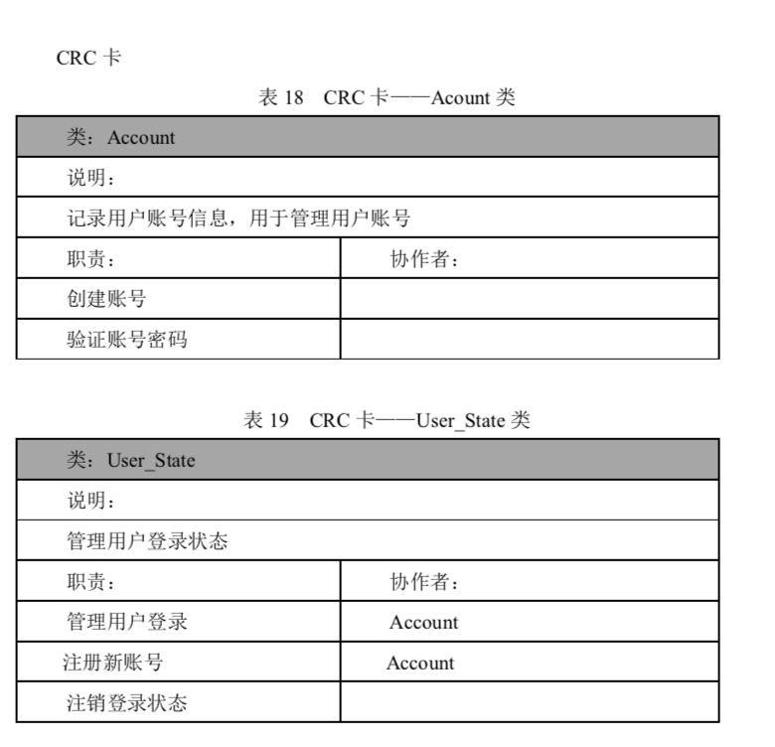
需求规格说明书

Slide 22
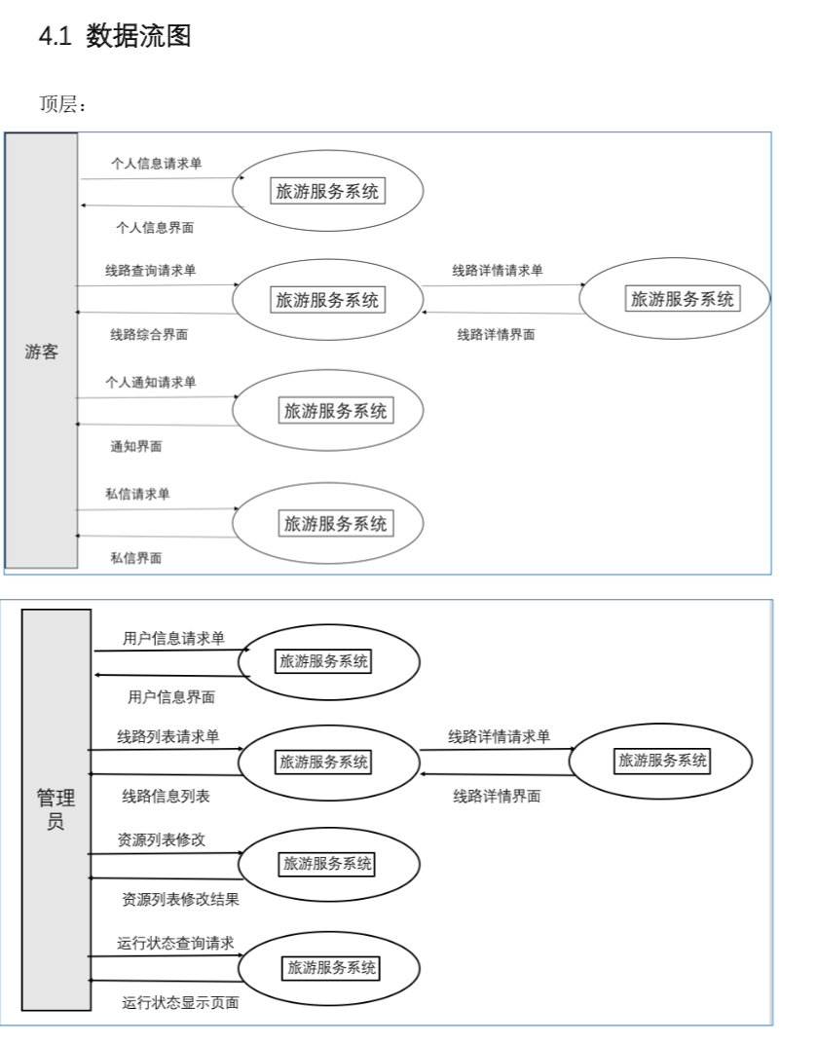
需求规格说明书

Slide 23
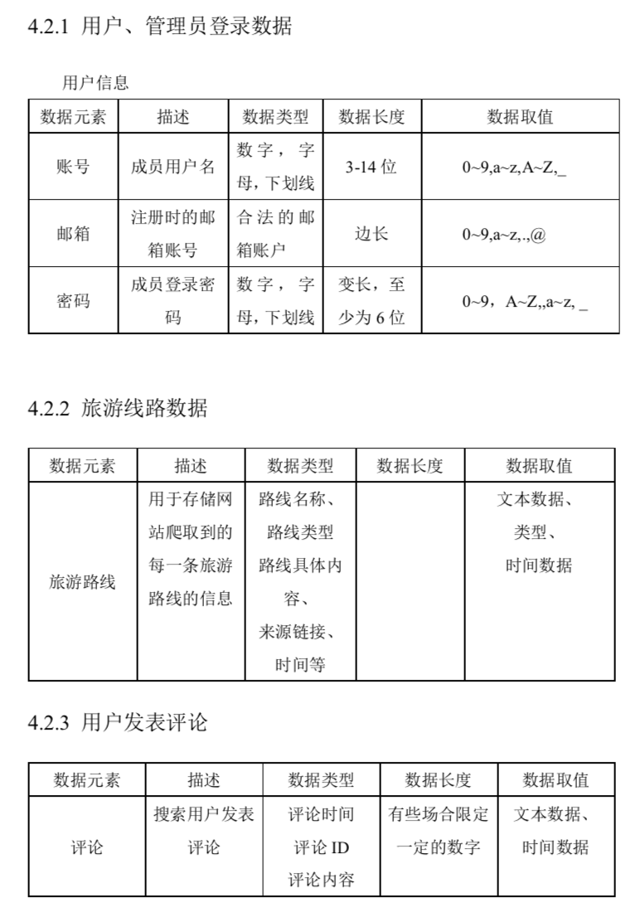
需求规格说明书

Slide 24
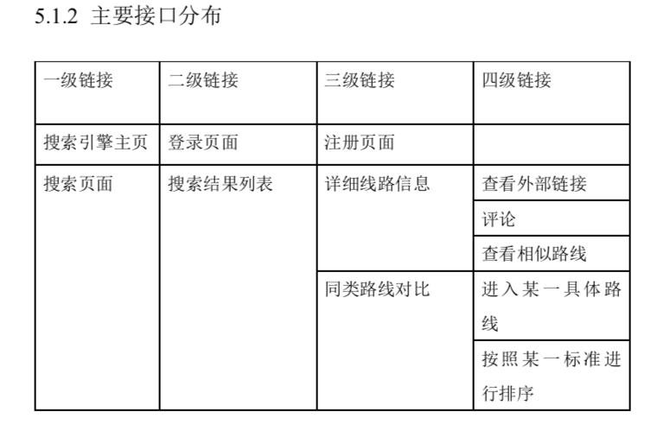
需求规格说明书

Slide 25
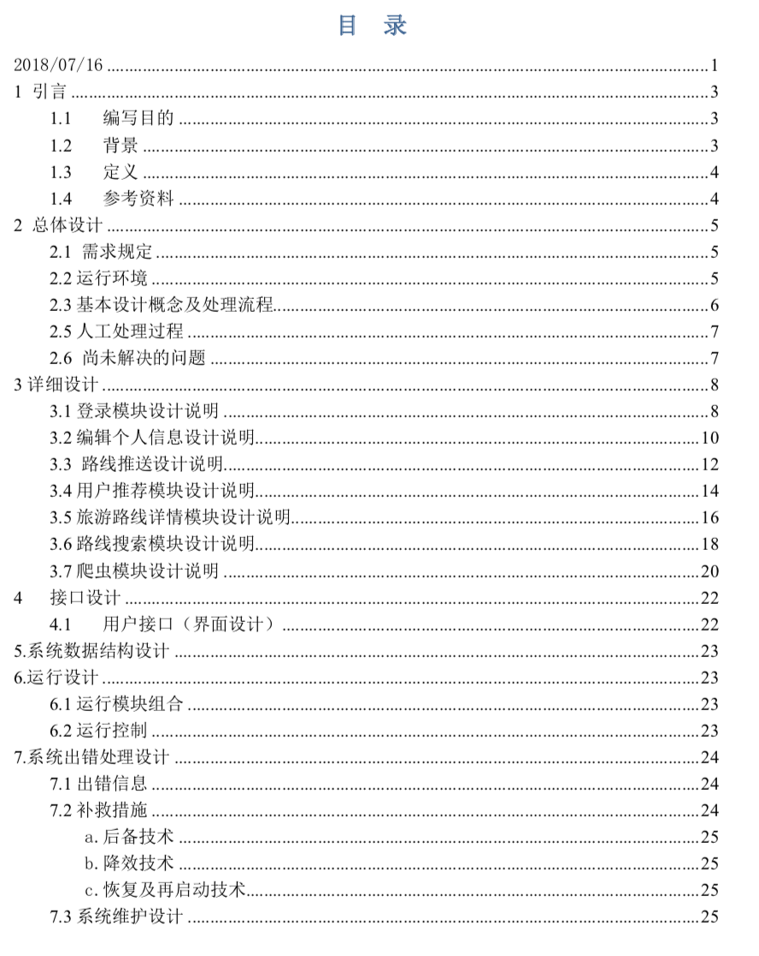
详细设计说明书

Slide 26
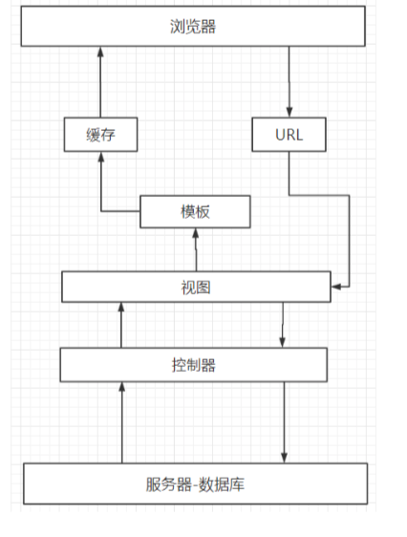
详细设计说明书

Slide 27

04
不足之处
INADEQUATE

Slide 28
经验与教训
爬虫效率
自动化处理
推荐准确性
性能监测
工作量预估
工作完成质量

Slide 29

05
工作总结
SUMMARY

Slide 30
来年的工作要点
项目启动
测试计划
需求分析
测试报告
项目实训
系统设计
项目总结
编码实现
项目展示

Slide 31
THANKS
谢谢聆听

